Slide 1


Sommaire
01
Cahier des charges
02
Organisation
Projet Web : Bières & Donjons
03
Architecture du projet
04
Démonstration
05
Améliorations envisagées
BENOIT THOMAS
BERNARD POULAIN
2023-2024

Slide 2


Projet Web : Bières & Donjons
Cahier des charges
Architecture du projet
Organisation
Améliorations envisagées
Démonstration
Sommaire
01
Cahier des charges
02
Organisation
03
Architecture du projet
04
Démonstration
05
Améliorations envisagées
BENOIT THOMAS
BERNARD POULAIN
2023-2024

Slide 3

Cahier des charges
Organisation
Architecture du projet
Démonstration
Améliorations envisagées
01
Cahier des charges

Slide 4
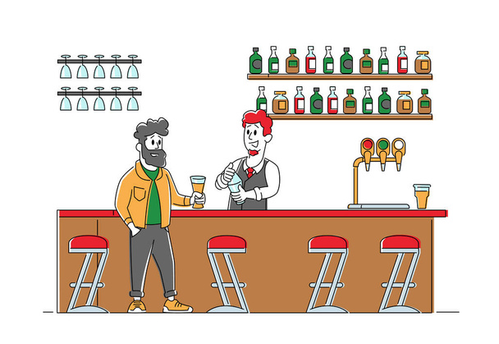
Cahier des charges
Organisation
Architecture du projet
Démonstration
Améliorations envisagées
01
Cahier des charges
Site Web du bar à jeux Bières & Donjon
Mettre en avant les évènements, jeux et boissons du bar
5 applications :
Les jeux
La carte
L’inscription
Le calendrier
L’authentification

Slide 5
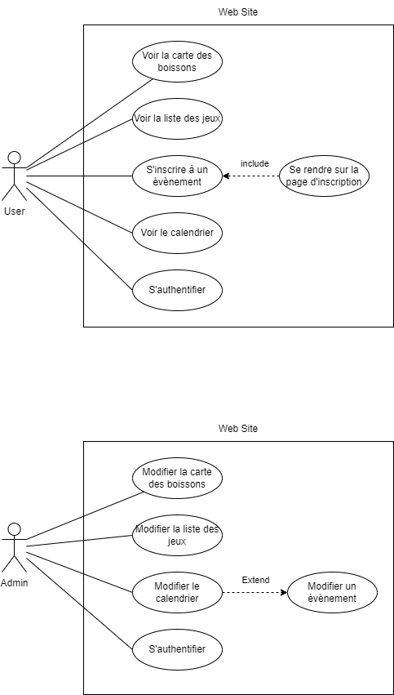
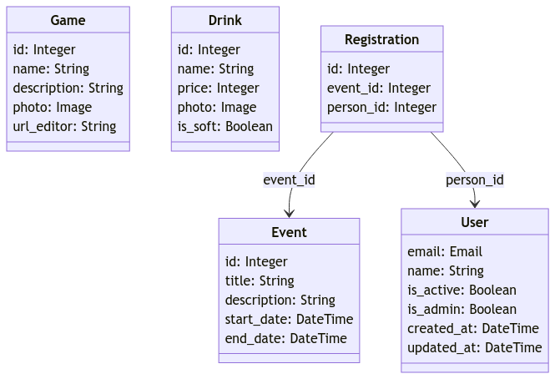

Slide 6

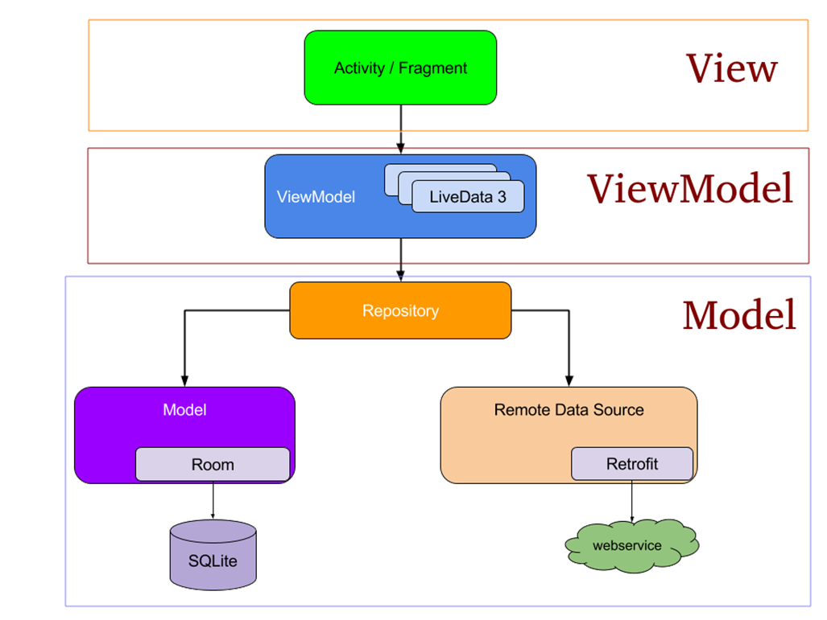
Cahier des charges
Organisation
Architecture du projet
Démonstration
Améliorations envisagées
02
Organisation

Slide 7
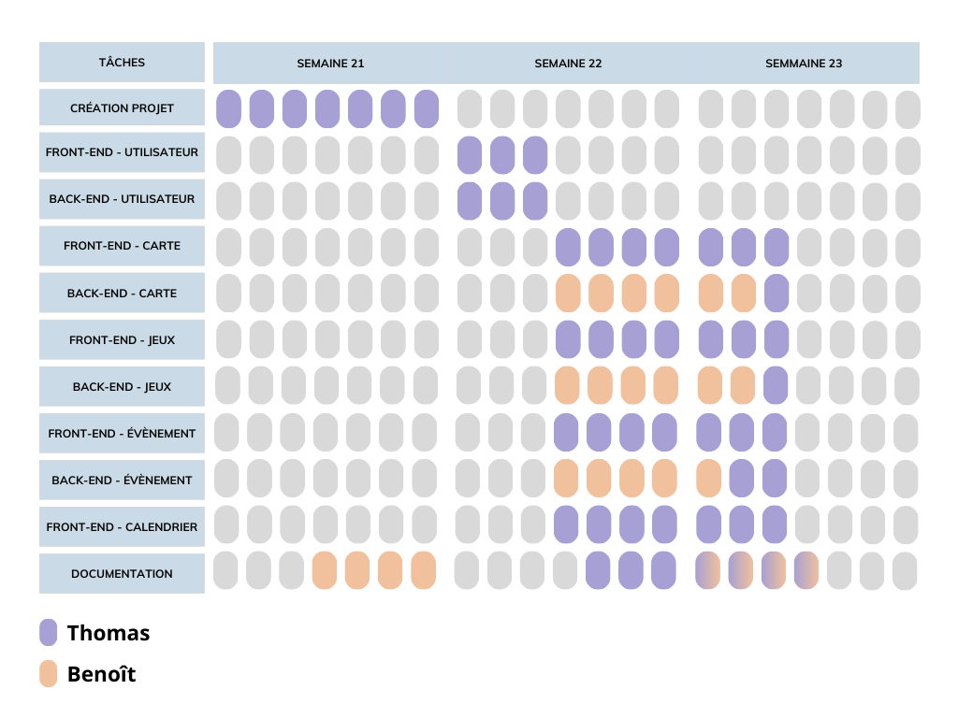
Cahier des charges
Organisation
Architecture du projet
Démonstration
Améliorations envisagées
02
Organisation
3 semaines de projet
Réunions d’avancement régulières
Réunion de définition des spécifications
Diagramme de Gantt

Slide 8
Cahier des charges
Organisation
Architecture du projet
Démonstration
Améliorations envisagées
02
Organisation
3 semaines de projet
Réunions d’avancement régulières
Réunion de définition des spécifications
Diagramme de Gantt

Slide 9
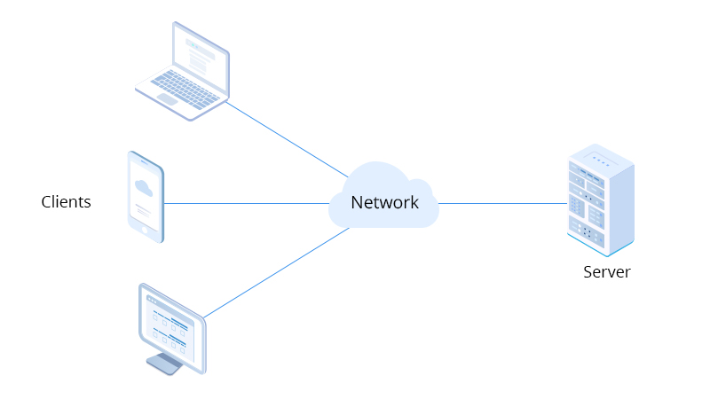
Cahier des charges
Organisation
Architecture du projet
Démonstration
Améliorations envisagées
03
Architecture du projet

Slide 10
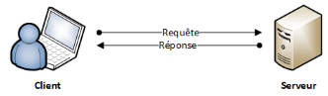
Cahier des charges
Organisation
Architecture du projet
Démonstration
Améliorations envisagées
03
Architecture du projet
Architecture client-serveur :
Le client envoie des requêtes au serveur
Le serveur traite la requête et renvoie une réponse au client
Communication en HTTP (Web)

Slide 11

Cahier des charges
Organisation
Architecture du projet
Démonstration
Améliorations envisagées
03
Architecture du projet
Django
Django REST
HTML/CSS/JavaScript
GitHub
Docker + mySQL
Tests

Slide 12
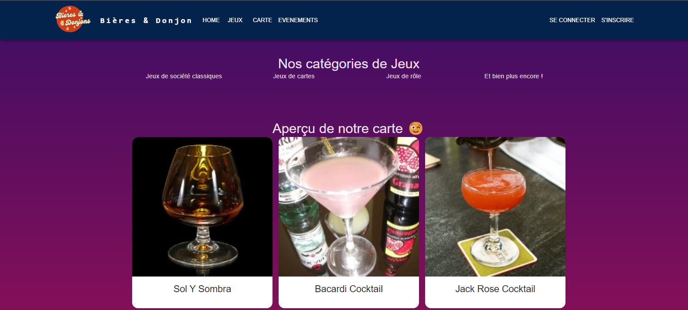
Cahier des charges
Organisation
Architecture du projet
Démonstration
Améliorations envisagées
Charte graphique
 | #D53C16
 | #F6F1E3
 | #5B4F47
 | #150D6B
 | #BC1050
AaBbCc ➔ Genty Demo
AaBbCc → Arial

Slide 13
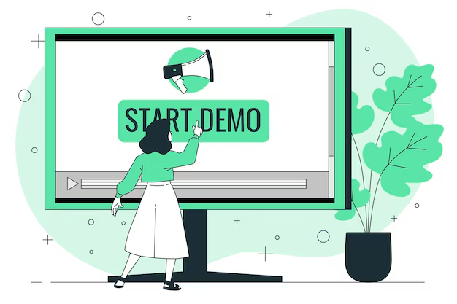
Cahier des charges
Organisation
Architecture du projet
Démonstration
Améliorations envisagées
04
Démonstration

Slide 14

Cahier des charges
Organisation
Architecture du projet
Démonstration
Améliorations envisagées
05
Difficultés,
Améliorations envisagées

Slide 15
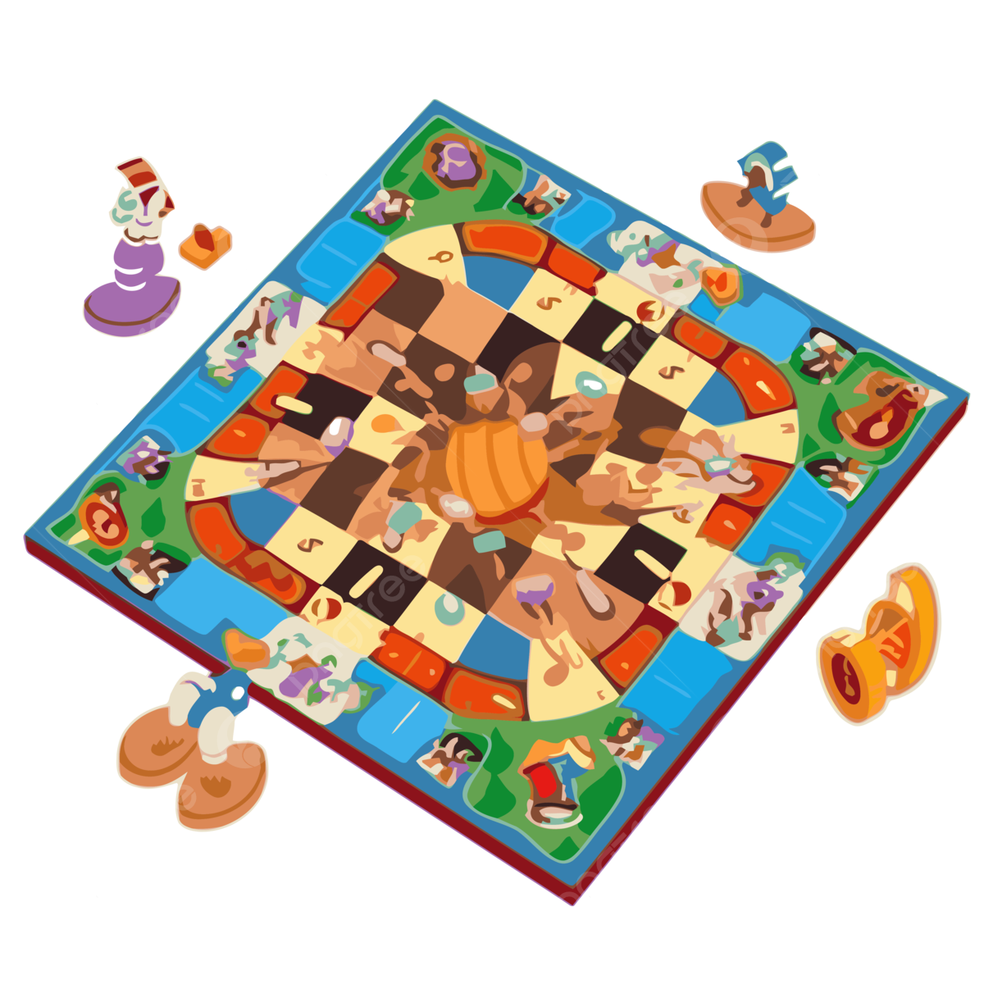

Cahier des charges
Organisation
Architecture du projet
Démonstration
Améliorations envisagées
Difficultés,
Améliorations envisagées
05
Difficultés :
Temps
Gestion authentification
Liaison front/back
Améliorations:
Système de notation et commentaire
Notifications des évènements
Programme de fidélité

Slide 16
Cahier des charges
Architecture du projet
Organisation
Démonstration
Améliorations envisagées
Merci pour votre écoute
BENOIT THOMAS
BERNARD POULAIN
2023-2024

